Slide 1


Zaawansowane zastosowanie arkusza kalkulacyjnego
do analizy danych logistycznych
Optymalizacja
w zarządzaniu łańcuchem dostaw
Wykład
BAS4SC
Business Analytics Skills
for the Future-proof Supply Chains
Numer projektu – 2022-1-PL01-KA220-HED-000088856

Slide 2
Agenda
Optymalizacja w logistyce;
Rola magazynu w łańcuchu dostaw;
Wyznaczenie powierzchni magazynowej;
Wybrane metody zarządzania zapasami w łańcuchu dostaw;
Zastosowanie narzędzia Solver.

Slide 3
Optymalizacja
Optymalizacja w logistyce to proces polegający na znalezieniu najbardziej efektywnego sposobu organizacji przepływu towarów, informacji i zasobów w całym łańcuchu dostaw;
Celem optymalizacji w logistyce jest poprawa różnych takich aspektów działalności, jak:
  zmniejszenie czasu przepływu towarów;
  optymalizacja kosztów transportu, magazynowania i obsługi;
  poprawa jakości usług logistycznych;
  zwiększenie elastyczności i zdolności reagowania na zmiany w popycie;
  zmniejszenie ilości zapasów przy jednoczesnym zapewnieniu ciągłości dostaw;
  poprawa zarządzania przestrzenią magazynową i zasobami transportowymi;
  zintegrowanie i automatyzacja procesów logistycznych.
Źródło: Reszka, 2012; Antoniuk et al., 2021; Gupta et al., 2022; Kauf & Tłuczak, 2016; Konarzewska et al., 2020

Slide 4
Modele optymalizacyjne wykorzystywane w logistyce
projektowania sieci dystrybucji (wyznaczanie lokalizacji centrów dystrybucji);
projektowania systemów transportowych (optymalizacja zadań transportowych, minimalizacja pustych przebiegów, wyznaczanie tras dostaw);
zarządzania zapasami (rozmieszczenie zapasów, szacowanie ich wielkości, wyznaczanie terminów składania zamówień);
projektowania i zarządzania działaniami w magazynach (maksymalizacja efektywności przestrzeni magazynowej).
Źródło: Powers, 1989; Smyk, 2023; Tylicki & Bartol, 2017

Slide 5
Metody optymalizacyjne
Można wyróżnić następujące metody optymalizacyjne ze względu na:
Rodzaj rozwiązywanego zadania
Metody programowania liniowego
Metody optymalizacji nieliniowej
Metody optymalizacyjne
Ograniczenia
Bez ograniczeń
Z ograniczeniami
Wymiar problemu
Jednowymiarowe
Wielowymiarowe
Kryteria optymalizacyjne
Jednokryterialne
Wielokryterialne
Źródło: Jayarathna et al., 2021; Kusiak et al., 2021

Slide 6
Rola magazynu w łańcuchu dostaw
Magazyn przeznaczony jest do magazynowania dóbr materialnych w wyodrębnionej przestrzeni budowli magazynowej, według ustalonej technologii, wyposażonej w odpowiednie urządzenia i środki techniczne, zarządzanej i obsługiwanej przez zespół ludzi wyposażonych w odpowiednie umiejętności;
W kontekście łańcucha dostaw, magazyn odgrywa niezwykle istotną rolę, stanowiąc kluczowe centrum koordynacji
i przechowywania towarów, co jest niezbędne do zapewnienia płynności przepływu produktów od producentów do konsumentów.
Źródło: Gołembska, 1999; Miszewski, 2019; Gu et al., 2007; Mason et al., 2003; Ramaa et al., 2012

Slide 7
Powierzchnia magazynu
Obliczenie powierzchni magazynowej wymaga uwzględniania jej różnych rodzajów.
Powierzchnia całkowita magazynu brutto
Powierzchnia konstrukcji
Powierzchnia netto
Powierzchnia komunikacyjna
Powierzchnia usługowa
Powierzchnia użytkowa
Powierzchnia pomocnicza
Powierzchnia podstawowa
Powierzchnia manipulacyjna
Powierzchnia składowania
Powierzchnia przyjęcia / wydania
Rysunek 1: Podział powierzchni magazynowej
Źródło: Dudziński & Kizyn, 2002; Zunic et al. 2017

Slide 8
Powierzchnia magazynu
Wielkość i kształt magazynu zależy od następujących zmiennych:
  rodzaje, liczba i wymiary stanowisk na których wykonywane są czynności magazynowe w strefie przyjęć i wydań;
  wymiary i ilości pól składowych w sferze składowania;
  wymiary i ilości pól odkładczych;
  parametry rzędów regałów oraz ilości kolumn w rzędach;
  szerokość korytarza roboczego dla przyjętego wózka widłowego;
  szerokość dróg komunikacyjnych dla sprzętu i ludzi.
Źródło: Dudziński & Kizyn, 2002; Zunic et al. 2017

Slide 9

Powierzchnia magazynu
Całkowitą powierzchnię magazynową S można wyrazić wzorem:
S = f_{s} + f_{p} = f_{s} + f_{w} + f_{d} + f_{a}
f_{s} – powierzchnia składowania,
f_{p} – powierzchnia pomocnicza,
f_{w} – powierzchnia przeznaczona na przyjęcie, sortowanie i wydawanie materiałów,
f_{d} – powierzchnia zajęta na przejścia i przejazdy,
f_{a} – powierzchnia administracyjno-socjalna.
Formuła w Excel:
S = [powierzchnia składowania] + [powierzchnia pomocnicza] = [powierzchnia składowania] + [powierzchnia przeznaczona na przyjęcie, sortowanie i wydawanie materiałów] + [powierzchnia zajęta na przejścia i przejazdy] + [powierzchnia administracyjno-socjalna]
Źródło: Opracowanie własne

Slide 10
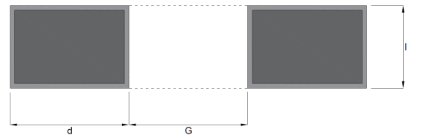
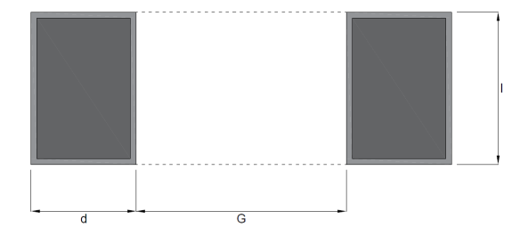
Powierzchnia magazynu - składowanie
Część powierzchni magazynu, obejmująca rzut poziomy najmniejszej powtarzalnej części dwóch rzędów lub bloków jednostek ładunkowych (pjł) wraz z luzami manipulacyjnymi przy składowaniu oraz drogą manipulacyjną między nim to moduł magazynowy;
Moduły magazynowe dla składowania rzędowego bez urządzeń mogą był ułożone na dwa sposoby:
Rysunek 2: Moduł magazynowy dla składowania rzędowego bez urządzeń z prostopadłym ułożeniem paletowych jednostek ładunkowych
Rysunek 3: Moduł magazynowy dla składowania rzędowego bez urządzeń
z równoległym ułożeniem paletowych jednostek ładunkowych
Źródło: Opracowanie własne

Slide 11
Powierzchnia magazynu - składowanie
Pole powierzchni modułu magazynowego dla składowania rzędowego bez urządzeń oblicza się ze wzoru:
M = (2 × d + G) × l [m²]
d – szerokość pola odkładczego [m],
G – szerokość drogi manipulacyjnej [m],
l – długość pola odkładczego [m].
Formuła w Excel:
M = (2 * [szerokość pola odkładczego] + [szerokość drogi manipulacyjnej]) * [długość pola odkładczego]
Źródło: Opracowanie własne

Slide 12
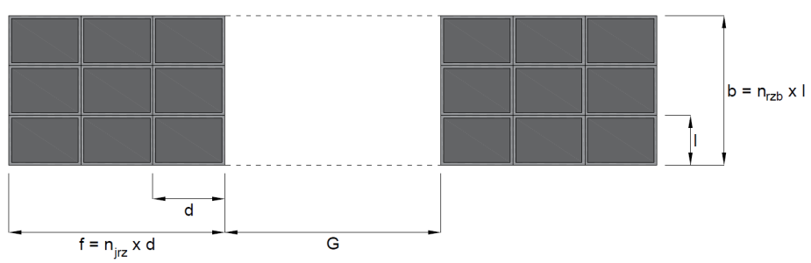
Powierzchnia magazynu - składowanie
Pole powierzchni modułu magazynowego dla składowania blokowego bez urządzeń oblicza się ze wzoru
Mb = (2 x f + G) × b = (2 × n_{LUz} × d + G) × n_{LUb} × l [m²]
f – szerokość bloku [m],
G – szerokość drogi manipulacyjnej [m],
b – długość bloku [m],
nLUz – liczba jednostek ładunkowych w rzędzie bloku,
d – szerokość pola odkładczego [m],
nLUb – liczba rzędów w bloku,
l – długość pola odkładczego [m].
Pojemność modułu jest równa 2×njrz×nrzb pjł dla składowania w jednym poziomie oraz 2×njrz×nrzb×n pjł dla składowania w stosach przy piętrzeniu w n poziomach.
Rysunek 4: Moduł magazynowy dla składowania blokowego bez urządzeń
Formuła w Excel:
Mb = (2 * [szerokość bloku] + [szerokość drogi manipulacyjnej]) * [długość bloku]
Źródło: Opracowanie własne

Slide 13
Powierzchnia magazynu - składowanie
Objętość modułu magazynowego w przypadku, gdy zachodzi piętrzenie jednostek ładunkowych, zależy od jego pola powierzchni (Mb) oraz wysokości, na jaką zostały sformowane jł (H). Objętość modułu jest obliczana ze wzoru:
VM = [(2 x f + G) x b] x H [m³]
H = n x h = n x (n_{rh} x h₀ + h_{p}) [m]
f – szerokość bloku [m],
G – szerokość drogi manipulacyjnej [m],
b – długość bloku [m],
H – wysokość bloku [m],
n – liczba spiętrzonych p_{jł},
h – wysokość p_{jł} [m],
n_{rh} – liczba warstw na p_{jł} ,
h₀ – wysokość opakowania zbiorczego [m],
h_{p} – wysokość nośnika [m].
Formuła w Excel:
VM = {(2 * [szerokość bloku] + [szerokość drogi manipulacyjnej]) * [długość bloku]} * [wysokość bloku]
Źródło: Opracowanie własne

Slide 14
Wybrane metody zarządzania zapasami w łańcuchu dostaw
Zarządzanie zapasami w łańcuchu dostaw jest kluczowym elementem zapewniającym płynność operacji, minimalizację kosztów i zadowolenie klientów;
Klasyczna koncepcja zarządzania zapasami pozwala na zarządzanie zapasami w sieci dystrybucji, gdzie są one zazwyczaj rozmieszczone w różnych miejscach;
Rozwiązanie problemów zapasów znajdujących się w wielu lokalizacjach skupia się przede wszystkim na analizie wielkości zapasów bezpieczeństwa;
Zapas bezpieczeństwa zależy od zmienności popytu w cyklu uzupełnienia zapasu, wyrażonego odchyleniem standardowym popytu w tym okresie oraz współczynnika bezpieczeństwa zależnego od przyjętego poziomu obsługi.
Źródło: Cyplik & Hadaś, 2012; Babaï & Dallery, 2005; Mascle & Gosse, 2014

Slide 15
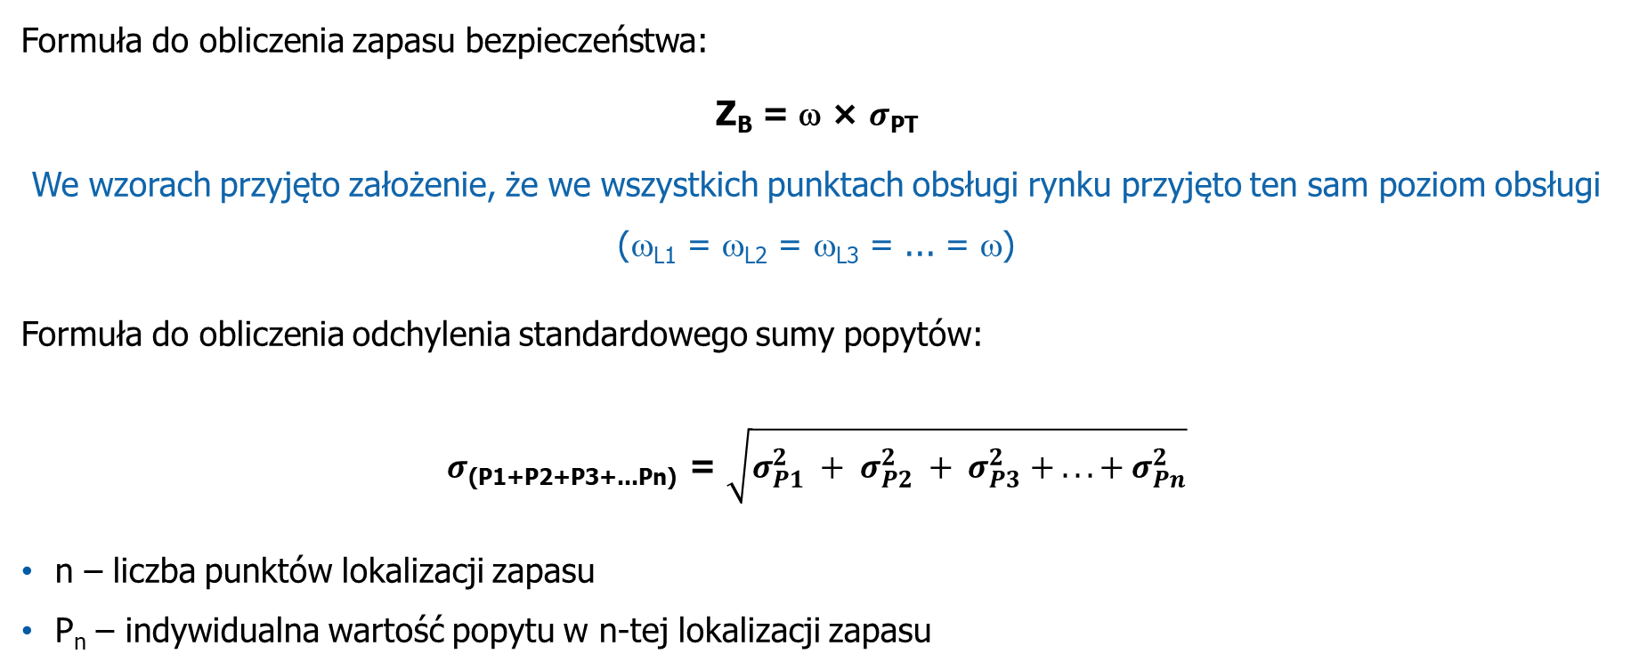
Obliczanie zapasu bezpieczeństwa
Formuła do obliczenia zapasu bezpieczeństwa:
Z_{B} = ω × $σ$_{PT}
We wzorach przyjęto założenie, że we wszystkich punktach obsługi rynku przyjęto ten sam poziom obsługi
(ω_{L1} = ω_{L2} = ω_{L3} = ... = ω)
Formuła do obliczenia odchylenia standardowego sumy popytów:
$σ$_{(P1+P2+P3+...Pn)} = $\sqrt{σ_{P1}^{2} + σ_{P2}^{2} + σ_{P3}^{2} + ... + σ_{Pn}^{2}}$
n – liczba punktów lokalizacji zapasu
P_{n} – indywidualna wartość popytu w n-tej lokalizacji zapasu
Źródło: Cyplik & Hadaś, 2012; Babaï & Dallery, 2005; Mascle & Gosse, 2014

Slide 16
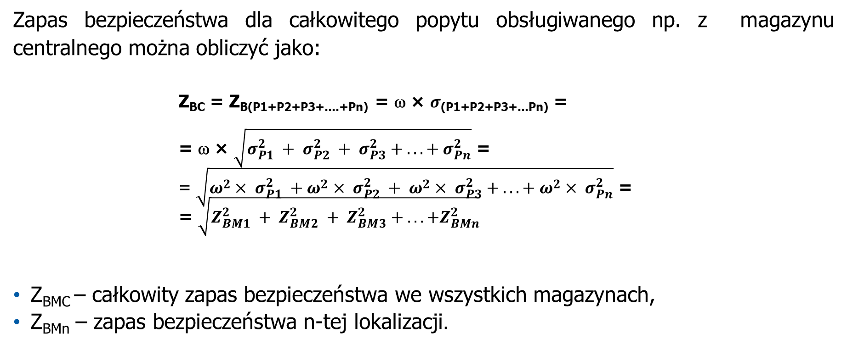
Obliczanie zapasu bezpieczeństwa
Zapas bezpieczeństwa dla całkowitego popytu obsługiwanego np. z magazynu centralnego można obliczyć jako:
Z_{BC} = Z_{B(P1+P2+P3+....+Pn)} = ω × $σ$_{(P1+P2+P3+...Pn)} =
= ω × $\sqrt{σ_{P1}^{2} + σ_{P2}^{2} + σ_{P3}^{2} + ... + σ_{Pn}^{2}}$ =
= $\sqrt{{ω^{2}× σ}_{P1}^{2} +ω^{2}× σ_{P2}^{2} + ω^{2}× σ_{P3}^{2} + ... + ω^{2}× σ_{Pn}^{2}}$ =
= $\sqrt{{Z_{BM1}^{2} + Z_{BM2}^{2} + Z_{BM3}^{2} + ... +Z}_{BMn}^{2}}$
Z_{BMC} – całkowity zapas bezpieczeństwa we wszystkich magazynach,
Z_{BMn} – zapas bezpieczeństwa n-tej lokalizacji.
Źródło: Cyplik & Hadaś, 2012; Babaï & Dallery, 2005; Mascle & Gosse, 2014

Slide 17
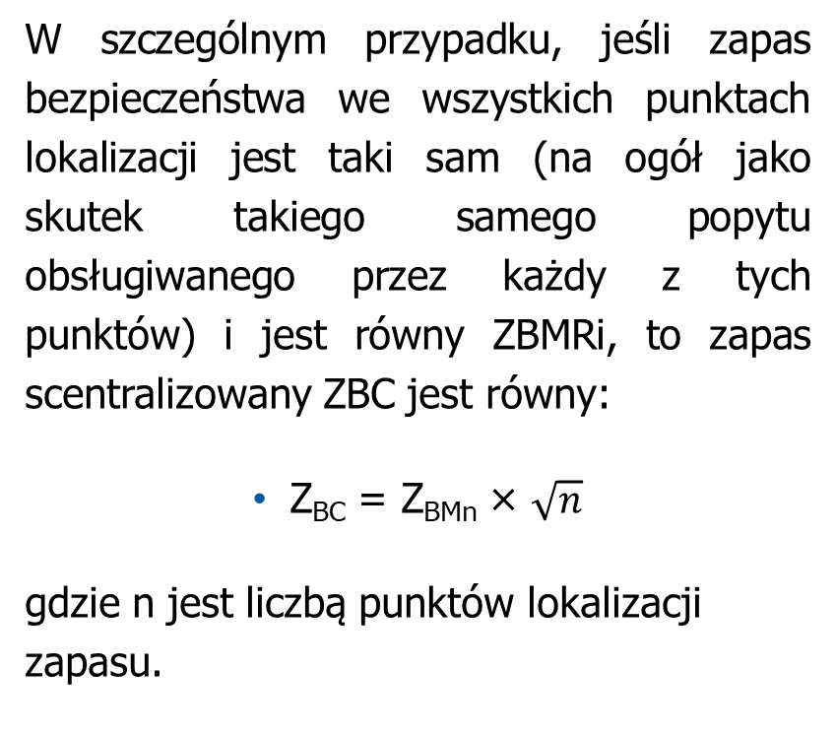
Obliczanie zapasu bezpieczeństwa
W szczególnym przypadku, jeśli zapas bezpieczeństwa we wszystkich punktach lokalizacji jest taki sam (na ogół jako skutek takiego samego popytu obsługiwanego przez każdy z tych punktów) i jest równy ZBMRi, to zapas scentralizowany ZBC jest równy:
Z_{BC} = Z_{BMn} × $\sqrt{n}$
gdzie n jest liczbą punktów lokalizacji zapasu.
Formuła w Excel:
ZBMC = [współczynnik bezpieczeństwa] * [odchylenie standardowe sumy popytów w punktach P1-Pn w cyklu uzupełnienia zapasu] =
= [współczynnik bezpieczeństwa] * PIERWIASTEK[
[(ODCH.STAND.POPUL([zakres komórek dla P1])^2) +
+ [(ODCH.STAND.POPUL([zakres komórek dla P2])^2) +…+
+ [(ODCH.STAND.POPUL([zakres komórek dla Pn])^2)]
Źródło: Cyplik & Hadaś, 2012; Babaï & Dallery, 2005; Mascle & Gosse, 2014

Slide 18
Obliczanie zapasu bezpieczeństwa
W przypadku zapasu rozproszonego klienci są obsługiwani bezpośrednio z zapasu zlokalizowanego a magazynach regionalnych (MR) i tam jest utrzymywany zapas bezpieczeństwa.
Dostawca
Magazyn centralny
Magazyn regionalny 1
Magazyn regionalny 2
Magazyn regionalny 3
Magazyn regionalny 4
Magazyn regionalny n
Klient
Klient
Klient
Klient
Klient
Rysunek 5: Ilustracja przypadku zapasu rozproszonego
Źródło: Krzyżaniak, 2006

Slide 19
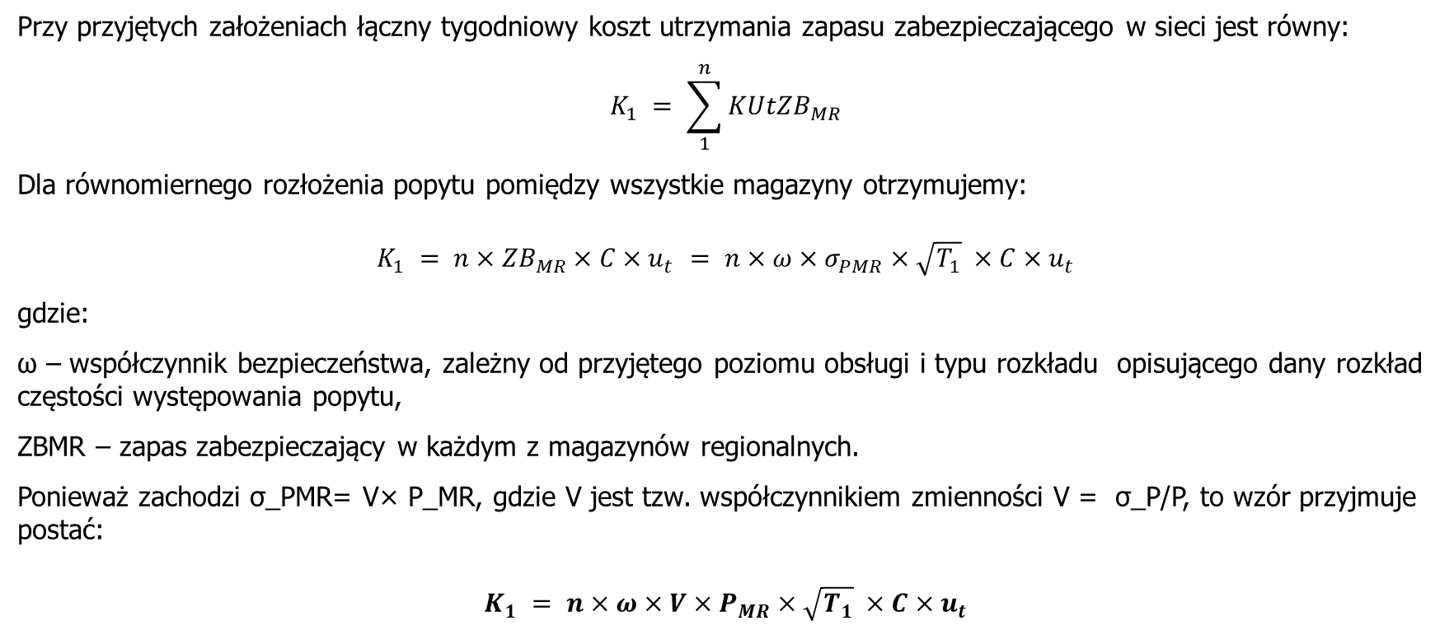
Koszty utrzymania zapasu zabezpieczającego
Przy przyjętych założeniach łączny tygodniowy koszt utrzymania zapasu zabezpieczającego w sieci jest równy:
$$K_{1} = \sum_{1}^{n}{{KUtZB}_{MR}}$$
Dla równomiernego rozłożenia popytu pomiędzy wszystkie magazyny otrzymujemy:
$$K_{1} = n×{ZB}_{MR}×C×u_{t }= n×ω×σ_{PMR}×\sqrt{T_{1}} ×C×u_{t}$$
gdzie:
ω – współczynnik bezpieczeństwa, zależny od przyjętego poziomu obsługi i typu rozkładu opisującego dany rozkład częstości występowania popytu,
ZBMR – zapas zabezpieczający w każdym z magazynów regionalnych.
Ponieważ zachodzi σ_PMR= V× P_MR, gdzie V jest tzw. współczynnikiem zmienności V = σ_P/P, to wzór przyjmuje postać:
$$K_{1} = n×ω×{V×P}_{MR}×\sqrt{T_{1}} ×C×u_{t}$$
Źródło: Opracowanie własne

Slide 20
Koszty utrzymania zapasu zabezpieczającego
W przypadku wystąpienia zapotrzebowania ze strony odbiorców produkt jest przesyłany bezpośrednio do klienta w formie przesyłki kurierskiej.
Klient
Dostawca
Magazyn centralny
Magazyn regionalny 1
Magazyn regionalny 2
Magazyn regionalny 3
Magazyn regionalny 4
Magazyn regionalny n
Rysunek 6: Zarządzanie zapasami w warunkach scentralizowanego zapasu
Źródło: Krzyżaniak, 2006

Slide 21
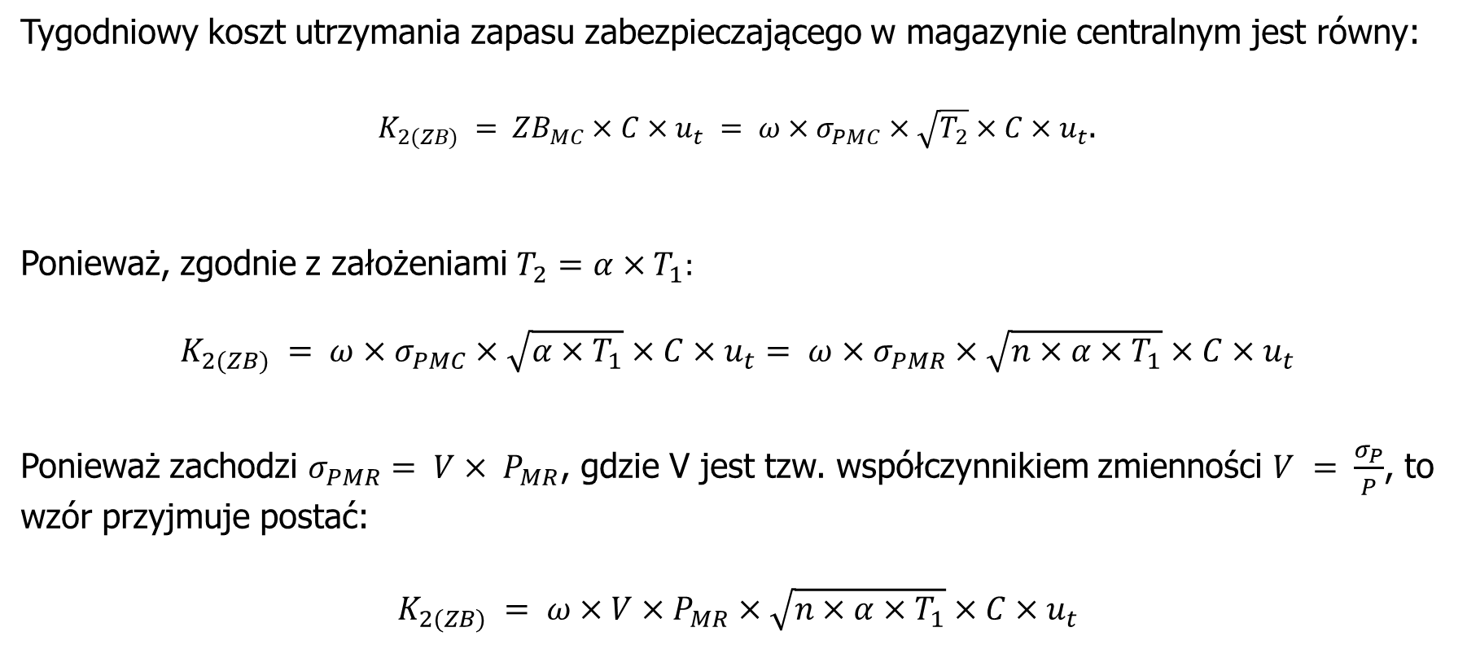
Koszt utrzymania zapasu zabezpieczającego
Tygodniowy koszt utrzymania zapasu zabezpieczającego w magazynie centralnym jest równy:
$K_{2(ZB)} = {ZB}_{MC}×C×u_{t} = ω×σ_{PMC}×\sqrt{T_{2}}×C×u_{t}$.
Ponieważ, zgodnie z założeniami $T_{2}=α×T_{1}:$
$$K_{2(ZB)} = ω×σ_{PMC}×\sqrt{α×T_{1}}×C×u_{t}= ω×σ_{PMR}×\sqrt{n×α×T_{1}}×C×u_{t}$$
Ponieważ zachodzi $σ_{PMR}= V× P_{MR}$, gdzie V jest tzw. współczynnikiem zmienności $V = \frac{σ_{P}}{P}$, to wzór przyjmuje postać:
$$K_{2(ZB)} = ω×V×P_{MR}×\sqrt{n×α×T_{1}}×C×u_{t}$$
Źródło: Opracowanie własne

Slide 22


Silne i słabe strony klasycznych modeli uzupełniania zapasu
potrzeba założenia stałego i przewidywalnego popytu, co nie zawsze odpowiada dynamicznym i zmiennym realiom rynkowym;
nie uwzględnienie zmienności popytu i ryzyka w łańcuchu dostaw (np. opóźnienia w dostawach, zmiany na rynku);
brak elastyczności w reagowaniu na szybkie zmiany na rynku lub w łańcuchu dostaw, ponieważ są oparte na stałych parametrach i nie przewidują dynamicznego dostosowywania się do nowych warunków.
prostota i przejrzystość – są łatwe do zrozumienia i implementacji;
pomagają w minimalizowaniu całkowitych kosztów zarządzania zapasami poprzez zrównoważenie kosztów zamawiania i kosztów utrzymania zapasów, dążąc do ekonomicznej ilości zamówienia;
są wyraźne i zdefiniowane procesy decyzyjne, które pomagają zarządzać zamówieniami i zapasami na podstawie obliczeń i z góry ustalonych reguł.
Źródło: Opracowanie własne

Slide 23
Planowanie zasobów dystrybucji - Distribution Requirements Planning (DRP)
DRP (Distribution Requirements Planning) – planowanie potrzeb dystrybucyjnych, koordynuje zapotrzebowanie z poziomem zapasów w różnych lokalizacjach;
Celem stosowania metody planowania zapotrzebowania dystrybucji jest zredukowanie zapasów w sieci dystrybucji;
System DRP pozwala oszacować harmonogramy dostaw każdej jednostki składowania zapasu (SKU) do punktów sprzedaży. Wymaga posiadania następujących informacji:
  strukturę kanału dystrybucji przez jaką przepływa SKU;
  prognoza popytu na poszczególne SKU na poziomie punktów sprzedaży;
  bieżący poziom zapasu (zapas dysponowany) danego SKU;
  docelowy poziom zapasu zabezpieczającego;
  zalecana wielkość uzupełnienia zapasu;
  czas dostawy uzupełniającej zapas.
Źródło: Nugroho, 2019; Mukhsin & Sobirin, 2022

Slide 24
Algorytm DRP
Planowany Poziom Zapasu Podręcznego(t) = (Zapas Dostępny w Magazynie Podręcznym(t-1) + Zaplanowane Przyjęcie(t) + Planowane Przyjęcie Zamówienia(t) – Zapotrzebowanie Brutto(t))
Zapotrzebowanie Netto można obliczyć, korzystając z poniższego wzoru:
Zapotrzebowanie Netto(t) = (Zapotrzebowanie Brutto(t) + Zapas Bezpieczeństwa) – (Zaplanowane Przyjęcie(t) + Planowany Poziom Zapasu Podręcznego(t-1))
1. Obliczenie zapotrzebowania netto – Planowanie zapasu podręcznego .
2. Partiowanie to proces mający na celu znalezienie wielkości zamówienia lub partii produkcyjnej w każdej sieci dystrybucji. Istnieje kilka metod partiowania.
3. Offsetting to ilość zamówienia, która ma zostać zamówiona w zaplanowanym okresie
4. Eksplozja – całkowity koszt zapasów i dystrybucji
Całkowity Koszt zapasów i Dystrybucji = Koszt zamawiania +
+ Koszt Utrzymania Zapasu + Koszt Dostawy
Źródło: Ngatilah et al., 2020

Slide 25
Silne i słabe strony DRP
usprawnienie koordynacji w łańcuchu dostaw poprzez poprawę przepływu informacji i towarów od producenta do konsumenta, co prowadzi do bardziej efektywnej dystrybucji;
zwiększona dokładność w prognozowaniu, ponieważ uwzględnia rzeczywiste dane zamówień i poziomy zapasów w całym łańcuchu, co pomaga w optymalizacji poziomów zapasów i zmniejsza koszty;
lepsza dostępność produktów poprzez zapewnienie, że zapasy są umieszczone tam, gdzie są najbardziej potrzebne, minimalizując tym samym ryzyko niedoborów i przestoje w produkcji.
złożoność wdrażania, szczególnie
w dużych organizacjach z rozbudowanymi łańcuchami dostaw, co wymaga dokładnego planowania i koordynacji;
wysokie koszty początkowe związane z zakupem oprogramowania, sprzętu oraz szkoleniem pracowników;
zależność od dokładności aktualności danych wejściowych, nieścisłości w danych mogą prowadzić do błędów w prognozowaniu
i planowaniu, co ostatecznie może powodować nadmierne lub niewystarczające zapasy.
Źródło: Opracowanie własne

Slide 26
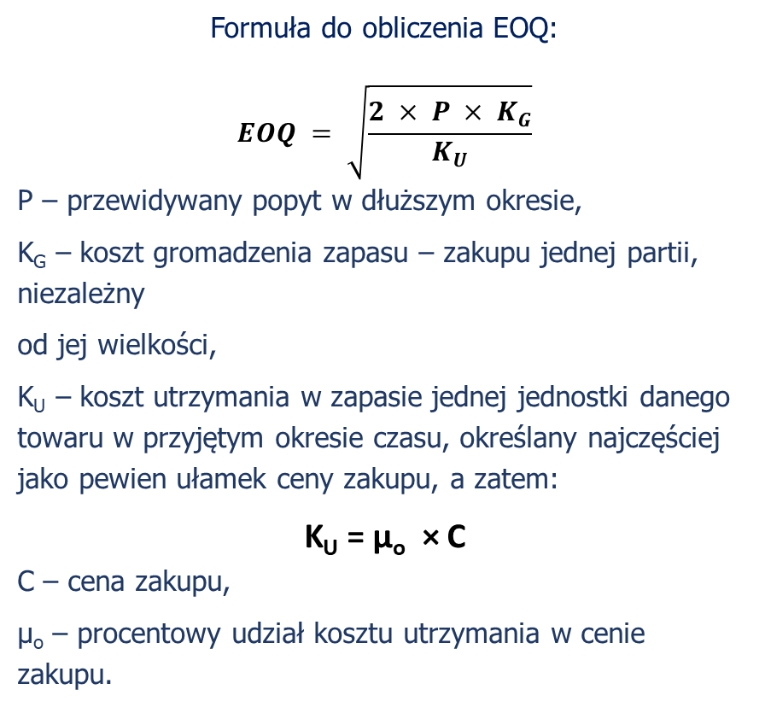
Ekonomiczna wielkość dostawy (EOQ)
Formuła do obliczenia EOQ:
$$EOQ = \sqrt{\frac{2 × P × K_{G}}{K_{U}}}$$
P – przewidywany popyt w dłuższym okresie,
K_{G} – koszt gromadzenia zapasu – zakupu jednej partii, niezależny
od jej wielkości,
K_{U} – koszt utrzymania w zapasie jednej jednostki danego towaru w przyjętym okresie czasu, określany najczęściej jako pewien ułamek ceny zakupu, a zatem:
K_{U} = µ_{o} × C
C – cena zakupu,
µ_{o} – procentowy udział kosztu utrzymania w cenie zakupu.
EOQ (Economic Order Quantity) ekonomiczna wielkość zamówienia to model matematyczny służący do wyznaczenia optymalnej wielkości zamówienia, która minimalizuje całkowite koszty związane z zamówieniami i przechowywaniem zapasów;
Metoda ta jest idealna dla produktów
o stabilnym i przewidywalnym popycie.
Formuła w Excel:
EOQ = PIERWIASTEK((2 * [przewidywany popyt] * [koszt gromadzenia zapasu]) / [koszt utrzymania zapasu])
Źródło: Davis et. al., 1984; Krzyżaniak, 2005; Muckstadt, 2010

Slide 27
Ekonomiczna wielkość dostawy (EOQ)
minimalizacja kosztów całkowitych;
zwiększenie efektywności operacyjnej;
uproszczenie procesu decyzyjnego w zarządzaniu zapasami.
potrzeba przyjęcia stałego popytu;
potrzeba założenia stałych kosztów zamówienia i przechowywania;
brak elastyczności w reagowaniu na zmiany.
Źródło: Opracowanie własne

Slide 28

Zastosowanie narzędzia Solver
Solver to dodatek do programu Microsoft Excel, używany do zaawansowanej analizy i rozwiązywania problemów optymalizacyjnych;
Umożliwia on użytkownikom określenie wielu zmiennych decyzyjnych, ograniczeń i celów, a następnie wykorzystuje różne metody matematyczne do znajdowania optymalnych rozwiązań;
  Model optymalizacji składa się z trzech elementów:
    komórki celu (funkcja celu);
    komórek zmiennych (zmienne decyzyjne);
    komórek ograniczeń (mogą być zastosowane w stosunku do wartości komórki celu i komórek zmienianych).
Źródło: Bomba & Kwiecień, 2012, Mason, 2013; MacDonald, 1995; Mason, 2012; Baj-Rogowska, 2013

Slide 29
Zastosowanie narzędzia Solver
Solver pozwala użytkownikowi wybrać odpowiednią metodę w zależności od natury problemu, który ma być rozwiązany. Główne metody to:
  Simplex Method (Simplex LP);
  Metoda GRG Method (Generalized Reduced Gradient);
  Metoda ewolucyjna;
  Rozwiązywanie całkowitoliczbowe.
Źródło: Baj-Rogowska, 2013; Delgado-Aguilar et al., 2018; Węgrzyn, 2013

Slide 30
Zastosowanie narzędzia Solver do optymalizacji powierzchni magazynowej
Przedsiębiorstwo dysponuje magazynem o łącznej powierzchni 10 000 m², który musi pomieścić trzy rodzaje produktów: A, B i C. Każdy z tych produktów ma różne wymagania dotyczące powierzchni magazynowej, ma swój określony zapas bezpieczeństwa oraz generuje różne zyski na jednostkę produktu:
  produkt A: wymaga 14 m² na jednostkę, zapas bezpieczeństwa to 40 szt., generuje zysk 30 zł/szt.
  produkt B: wymaga 12 m² na jednostkę, zapas bezpieczeństwa to 60 szt., generuje zysk 32 zł/szt.
  produkt C: wymaga 18 m² na jednostkę, zapas bezpieczeństwa to 90 szt., generuje zysk 23 zł/szt.
Źródło: Opracowanie własne

Slide 31
Zastosowanie narzędzia Solver do optymalizacji powierzchni magazynowej
Produkty A, B i C trafiają na rynki X, Y i Z. Ogólny popyt na wszystkie produkty na rynkach wynosi:
  rynek X: 220 szt.
  rynek Y: 230 szt.
  rynek X: 332 szt.
Ile jednostek każdego produktu powinno być przechowywane w magazynie, aby zmaksymalizować całkowity zysk z wykorzystanej powierzchni magazynowej, nie przekraczając łącznej dostępnej powierzchni magazynowej przy założeniu, że firma Alfa zaspokaja cały popyt?
Źródło: Opracowanie własne

Slide 32
Zastosowanie narzędzia Solver do optymalizacji powierzchni magazynowej
Rozwiązanie:
  Funkcja celu: maksymalizacja całkowitego zysku z produktów.
  Ograniczenia: wielkość powierzchni magazynowej, przestrzeń magazynowa na jednostkę produktu, wielkość popytu rynkowego.
Przygotuj i uzupełnij tabelę danymi wejściowymi
z zadania: zapas bezpieczeństwa dla każdego produktu, jednostkowa powierzchnia magazynowa, zysk jednostkowy, popyt na każdym rynku, całkowita powierzchnia magazynu.
Źródło: Opracowanie własne

Slide 33
Podsumowanie
Optymalizacja w logistyce to proces poszukiwania najbardziej efektywnego sposobu organizacji przepływu towarów, informacji i zasobów w całym łańcuchu dostaw;
W kontekście łańcucha dostaw magazyn pełni niezwykle ważną rolę;
Zarządzanie zapasami w łańcuchu dostaw jest kluczowym elementem zapewniającym płynność operacyjną, minimalizację kosztów i satysfakcję klientów;
DRP – koordynuje popyt z poziomami zapasów w różnych lokalizacjach;
EOQ to model matematyczny używany do określenia optymalnej ilości zamówienia,
który minimalizuje całkowite koszty związane z zamawianiem i utrzymywaniem zapasów;
Solver umożliwia użytkownikom definiowanie wielu zmiennych decyzyjnych, ograniczeń
i celów, a następnie wykorzystuje różne metody matematyczne w celu znalezienia optymalnych rozwiązań.

Slide 34
Autorzy:
Katarzyna Grzybowska
Katarzyna Ragin-Skorecka
Katarzyna Siemieniak
Piotr Cyplik
Michał Adamczak
Jędrzej Jankowski-Guzy
Adrianna Toboła-Walaszczyk
Wersja finalna: czerwiec 2025

Slide 35
Dziękuję za uwagę

